Slide 1
Analytic Eyes
Plataforma de Orquestração e Execução de Pipelines ETL
Apresentação Técnica e Institucional
Arquitetura, Infraestrutura AWS e Estimativa de Custos

Slide 2
SUMÁRIO
Agenda
• Visão geral e proposta de valor
• Funcionalidades principais
• Arquitetura da aplicação
• Stack tecnológica
• Fluxo de execução de uma pipeline
• Segurança de credenciais (AWS Secrets Manager)
• Infraestrutura como código (Terraform)
• Arquitetura de rede e segurança na AWS
• Estimativa de custos mensais e taxas
• Lições aprendidas e roadmap
Analytic Eyes — Plataforma de Orquestração de Pipelines ETL
2

Slide 3
VISÃO GERAL
O que é o Analytic Eyes
Plataforma para criar, agendar e executar pipelines ETL escritas em Python, com isolamento de execução, rastreabilidade e controle de acesso por equipe.
Isolamento
Automação
Rastreabilidade
Controle de acesso
Cada execução roda em um container Docker próprio, com dependências isoladas por pipeline.
Agendamento recorrente via Celery Beat, encadeamento de pipelines e execução sob demanda.
Histórico completo de execuções (runs), logs vinculados e status de cada disparo.
Permissões por pipeline: visualizar, executar, editar ou administrar (owner).
Analytic Eyes — Plataforma de Orquestração de Pipelines ETL
3

Slide 4
PRODUTO
Principais Funcionalidades
• Criação, edição, exclusão e execução de pipelines
• Editor de código Python integrado (Monaco Editor), com upload de arquivos .py
• Suporte a requirements.txt e .env específicos por pipeline
• Agendamento recorrente (dias/horário) via Celery Beat
• Histórico de execuções (runs) com logs vinculados a cada disparo
• Controle de acesso granular por pipeline (view / execute / edit / owner)
• Execução isolada em container Docker dedicado por execução
• Busca funcional de pipelines por nome, integrada ao header
• Interface web responsiva (desktop, tablet e mobile)
Analytic Eyes — Plataforma de Orquestração de Pipelines ETL
4

Slide 5
ARQUITETURA
Arquitetura Lógica da Aplicação
Frontend
(React + Vite)
API Django
(REST Framework)
Redis
(fila de tarefas)
Celery Worker
Container Docker
(execução da pipeline)
→
→
→
→
Após a execução, logs e status retornam à API e ficam disponíveis na interface e via endpoint REST.
• 1. Usuário aciona a API (UI ou client externo)
• 2. A API grava o run e enfileira a tarefa no Redis
• 3. Um Celery Worker consome a fila e inicializa um container isolado para a pipeline
• 4. O container executa o script Python com suas próprias dependências
• 5. Logs e status são persistidos no banco e expostos via API/REST
Analytic Eyes — Plataforma de Orquestração de Pipelines ETL
5

Slide 6
TECNOLOGIA
Stack Tecnológica
Backend
Banco de dados
Django 5 + Django REST Framework, drf-spectacular (OpenAPI), autenticação por token
PostgreSQL (RDS), credenciais via AWS Secrets Manager
Frontend
Armazenamento
React + Vite, editor de código Monaco, SPA responsiva
AWS S3 (scripts, dados de entrada/saída das pipelines)
Execução assíncrona
Infraestrutura
Celery + Redis (broker), Celery Beat para agendamento
Terraform (IaC) sobre AWS: VPC, EC2, RDS, S3, IAM
Isolamento de execução
Proxy/Servidor web
Docker (SDK Python), 1 container por execução de pipeline
Nginx (frontend estático + proxy reverso para a API)
Analytic Eyes — Plataforma de Orquestração de Pipelines ETL
6

Slide 7
SEGURANÇA
Gestão de Credenciais: AWS Secrets Manager
As credenciais do banco de dados nunca ficam em texto plano na aplicação ou em arquivos de configuração.
1
O RDS gera e gerencia automaticamente um secret com usuário e senha do banco (rotação nativa da AWS).
2
A aplicação recebe apenas o identificador (ARN) desse secret via variável de ambiente.
3
No boot, a aplicação busca o secret no AWS Secrets Manager usando a IAM Role da instância — sem nenhuma chave de acesso estática.
4
Host, porta e nome do banco vêm de variáveis de ambiente próprias (o secret gerenciado só contém usuário/senha).
5
Se qualquer etapa falhar (permissão, secret inexistente, etc.), a aplicação recusa subir — comportamento fail-fast, sem credenciais incorretas silenciosas.
Analytic Eyes — Plataforma de Orquestração de Pipelines ETL
7

Slide 8
INFRAESTRUTURA
Infraestrutura como Código (Terraform)
Toda a infraestrutura AWS é versionada em código, organizada em módulos reutilizáveis.
bootstrap/
modules/rds
State remoto: bucket S3 + tabela DynamoDB (aplicado uma única vez)
Banco PostgreSQL com credenciais geridas pelo Secrets Manager
modules/network
modules/iam
VPC dedicada, subnet pública (EC2) + subnets privadas (RDS)
IAM Role da instância — permissões mínimas (Secrets Manager, S3, SSM)
modules/security
modules/compute
Security Groups: SSH restrito, HTTPS restrito, HTTP só p/ validação TLS
Instância EC2 + IP fixo (Elastic IP) + bootstrap de ferramentas
modules/s3
envs/prod
Bucket privado, versionado e criptografado para as pipelines
Une todos os módulos com o backend de state remoto
Analytic Eyes — Plataforma de Orquestração de Pipelines ETL
8

Slide 9
INFRAESTRUTURA
Arquitetura de Rede na AWS
VPC dedicada (10.20.0.0/16)
Subnet pública
Subnets privadas (2 AZs)
EC2 (t3.medium) + Elastic IP
RDS PostgreSQL
Nginx · Django (Gunicorn) · Celery Worker/Beat · Redis
db.t4g.micro · Single-AZ · sem IP público
credenciais via Secrets Manager
Security Group (EC2)
Security Group (RDS)
22 (SSH): só IP admin · 443: só IPs internos/VPN · 80: validação TLS
5432: só a partir do Security Group da EC2
Sem NAT Gateway (não necessário) · Sem Application Load Balancer · IAM Role sem chaves estáticas
Analytic Eyes — Plataforma de Orquestração de Pipelines ETL
9

Slide 10
CUSTOS
Decisões de Arquitetura para Redução de Custo
NAT Gateway removido
O banco não precisa de saída à internet para funcionar — economia de ~US$ 32-38/mês sem perda de isolamento.
Sem Application Load Balancer
TLS via Certbot direto na instância em vez de ALB + ACM — economia de ~US$ 16-20/mês.
RDS PostgreSQL em vez de Aurora Serverless
Aurora Serverless v2 tem piso de custo (~US$ 40+/mês mesmo ocioso); um RDS Postgres pequeno atende ao mesmo propósito por uma fração do preço.
Single-AZ, sem réplicas
Adequado para o estágio atual (validação); redundância pode ser adicionada quando houver uso em produção real.
Ambiente descartável
Toda a infraestrutura é recriável via Terraform — pode ser desligada (terraform destroy) fora de janelas de uso, cobrando apenas centavos de armazenamento de estado.
Analytic Eyes — Plataforma de Orquestração de Pipelines ETL
10

Slide 11
CUSTOS
Estimativa de Custos Mensais (região us-east-1)
Recurso | Custo aproximado (US$/mês) | Observação
EC2 t3.medium (24/7) | ~30,00 | On-demand; pode ser reduzida ajustando a carga de trabalho
RDS db.t4g.micro (Single-AZ) | 0,00 – 12,00 | Elegível a free tier em contas novas/elegíveis
S3 (bucket de pipelines) | < 1,00 | Cobrança só pelo armazenamento efetivamente usado
AWS Secrets Manager | 0,40 | Um secret (credenciais do banco, gerenciado pela RDS)
S3 + DynamoDB (Terraform state) | < 0,50 | Uso mínimo, cobrança por requisição
Elastic IP | 0,00 | Gratuito enquanto associado a uma instância em execução
NAT Gateway | 0,00 (não utilizado) | Removido do desenho — economia de referência: ~32-38
Application Load Balancer | 0,00 (não utilizado) | Removido do desenho — economia de referência: ~16-20
Total estimado: aproximadamente US$ 31 a 43/mês (ambiente de validação, uso contínuo)
Analytic Eyes — Plataforma de Orquestração de Pipelines ETL
11

Slide 12
CUSTOS
Taxas e Observações Financeiras
• A AWS fatura em dólar (US$); a conversão para R$ varia com a cotação do dia — confirme o valor atualizado no fechamento do período de faturamento.
• Recursos como EC2 e RDS são cobrados por hora de uso ("pay-as-you-go") — desligar/destruir o ambiente fora de uso interrompe a cobrança desses itens imediatamente.
• S3, Secrets Manager e DynamoDB são cobrados por uso real (armazenamento/requisições), não por hora — custo residual mesmo com o ambiente desligado é de poucos centavos.
• Contas AWS novas ou elegíveis ao Free Tier podem ter os primeiros 12 meses de RDS db.t4g.micro (750h/mês) sem custo — validar elegibilidade no console AWS.
• Estratégia recomendada para ambiente de testes: aplicar a infraestrutura (terraform apply) apenas durante o período de uso e destruí-la (terraform destroy) entre sessões — reduz o custo mensal a poucos centavos.
• Valores desta apresentação são estimativas de referência (calculadora AWS); custos reais podem variar por região, promoções vigentes e padrão de uso.
Analytic Eyes — Plataforma de Orquestração de Pipelines ETL
12

Slide 13
SEGURANÇA
Modelo de Acesso: Aplicação de Uso Interno
• Nenhuma credencial AWS estática em nenhum componente — autenticação sempre via IAM Role da instância.
• Banco de dados sem IP público, acessível apenas a partir do Security Group da própria aplicação.
• Acesso SSH restrito a um único IP administrativo — nunca aberto para a internet.
• Acesso à aplicação (HTTPS) restrito a IPs da rede corporativa/VPN — não é uma aplicação pública.
• Porta HTTP mantida aberta apenas para a validação automática do certificado TLS (Let's Encrypt); nenhum dado real trafega nela.
• Canal de acesso de emergência via AWS Systems Manager (Session Manager), independente da porta SSH.
Analytic Eyes — Plataforma de Orquestração de Pipelines ETL
13

Slide 14
OPERAÇÃO
Lição Aprendida: Dimensionamento de Recursos
O que aconteceu
A concorrência do worker de processamento (Celery) foi configurada com um valor alto demais para o tamanho da instância, saturando a memória disponível e impedindo até o acesso remoto à máquina.
Como foi resolvido
A instância foi redimensionada temporariamente, a configuração de concorrência foi reduzida a um valor compatível com o hardware, e um canal de acesso alternativo (SSM) foi adicionado para situações futuras semelhantes.
Melhoria aplicada
Valores padrão de configuração foram ajustados no repositório para refletir o tamanho real de instância recomendado, evitando repetição do problema.
Analytic Eyes — Plataforma de Orquestração de Pipelines ETL
14

Slide 15
PRÓXIMOS PASSOS
Roadmap
Curto prazo
• Configurar domínio próprio e certificado TLS (HTTPS) definitivo
• Definir e aplicar os IPs reais de acesso interno (escritório/VPN)
• Avaliar retorno ao tamanho de instância menor após estabilização
Médio prazo
• Automatizar o deploy da aplicação (hoje manual) via pipeline de CI/CD
• Avaliar Multi-AZ no banco de dados para maior disponibilidade
• Monitoramento e alertas (métricas de uso, custo e saúde da aplicação)
Longo prazo
• Plano de migração de dados históricos, se aplicável
• Revisão de arquitetura para cenário de produção com usuários externos
Analytic Eyes — Plataforma de Orquestração de Pipelines ETL
15

Slide 16
ATUALIZAÇÃO
Nova Funcionalidade: Gerenciamento de Usuários
Suporte a múltiplos administradores, direto na tela de Configurações.
• Criação de usuário já com opção "esta conta será administradora"
• Promover ou remover administrador de qualquer conta existente
• Desativar/reativar conta ("excluir" implementado como desativação — preserva o histórico de pipelines da pessoa)
• Redefinir a senha de qualquer outro usuário diretamente pela interface
Decisão de design
Pipeline.owner usa on_delete=CASCADE — excluir um usuário de verdade apagaria as pipelines dele. Por isso "excluir conta" foi implementado como desativação (reversível), não exclusão real.
Analytic Eyes — Plataforma de Orquestração de Pipelines ETL
16

Slide 17
SEGURANÇA
Revisão de Segurança e Correções Aplicadas
Duas rodadas de revisão com metodologia de verificação independente por achado.
Escopo | O que foi encontrado | Resultado
Rodada 1 — Infraestrutura | Redis sem senha, containers rodando como root, SECRET_KEY com fallback inseguro, painel /admin/ exposto, sem rate limit geral | 5 corrigidas
Rodada 2 — Backend (gerenciamento de usuários) | Qualquer administrador podia redefinir senha, remover admin ou desativar o superusuário real (sem checagem de superusuário) | 3 corrigidas, testadas (13/13)
Rodada 2 — Frontend | Revisão dedicada do código React novo (XSS, exposição de dados, armazenamento inseguro) | 0 vulnerabilidades confirmadas
Metodologia: identificação de candidatos + verificação independente de cada achado contra critérios de falso-positivo, com corte em confiança ≥ 8/10 — inspirado em ferramentas de análise de postura de segurança em nuvem (ex.: Orca Security).
Analytic Eyes — Plataforma de Orquestração de Pipelines ETL
17

Slide 18
ATUALIZAÇÃO
Telas de Acesso Negado (401) e Não Encontrado (404)
Antes, uma rota inexistente ou uma sessão expirada simplesmente redirecionava sem explicação. Agora existe uma tela dedicada, com animação, para cada caso.
401 — Não autenticado
404 — Página não encontrada
Exibida quando o token de acesso não existe ou expirou (ex.: tentar acessar /settings sem estar logado). Mostra contagem regressiva e redireciona automaticamente para o login.
Exibida para qualquer endereço que não corresponde a nenhuma rota da aplicação, com botão de retorno à tela inicial.
Ambas as telas foram validadas visualmente (Playwright, ambiente real) antes da entrega.
Analytic Eyes — Plataforma de Orquestração de Pipelines ETL
18

Slide 19
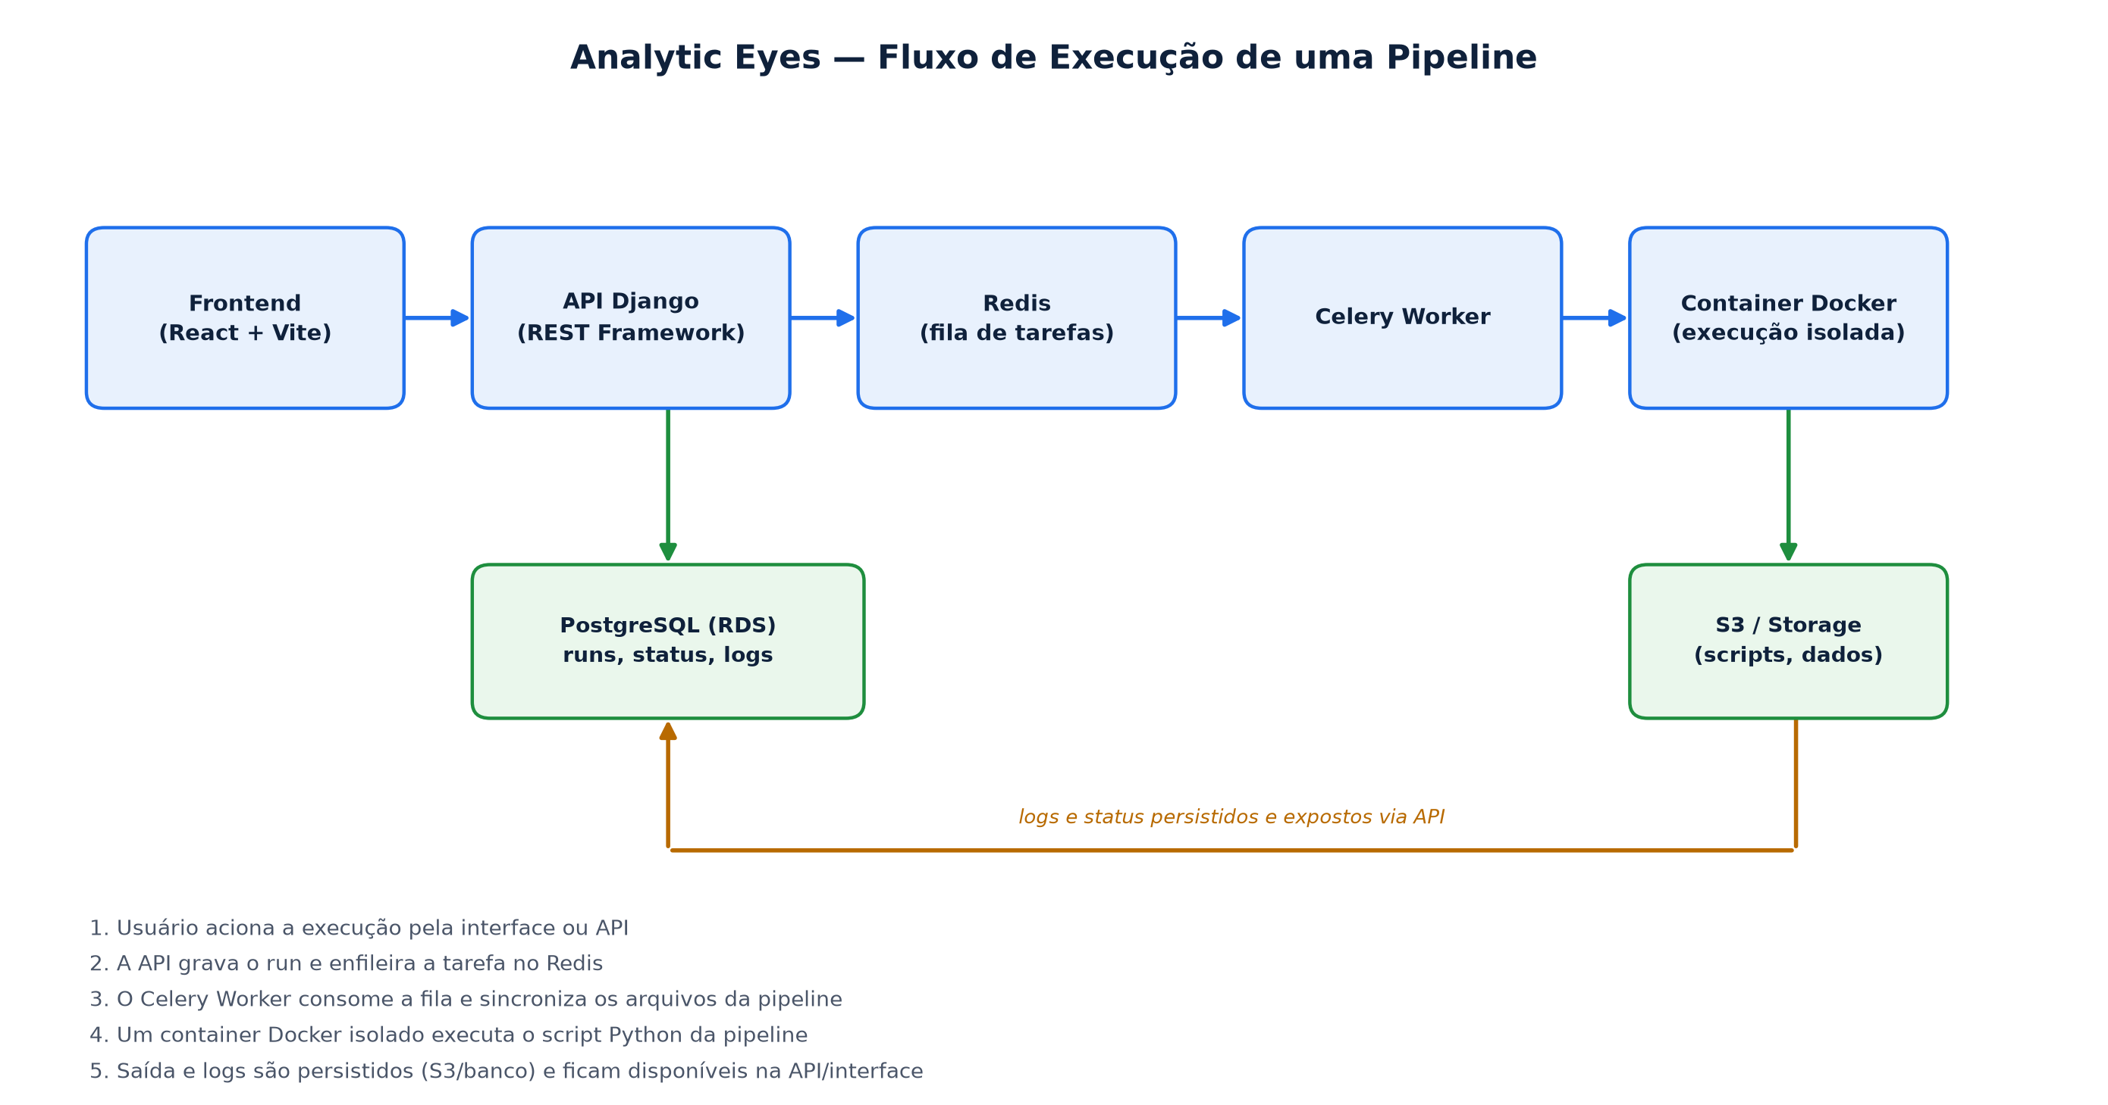
DIAGRAMAS TÉCNICOS
Fluxo de Funcionamento da Aplicação
Analytic Eyes — Plataforma de Orquestração de Pipelines ETL
19

Slide 20
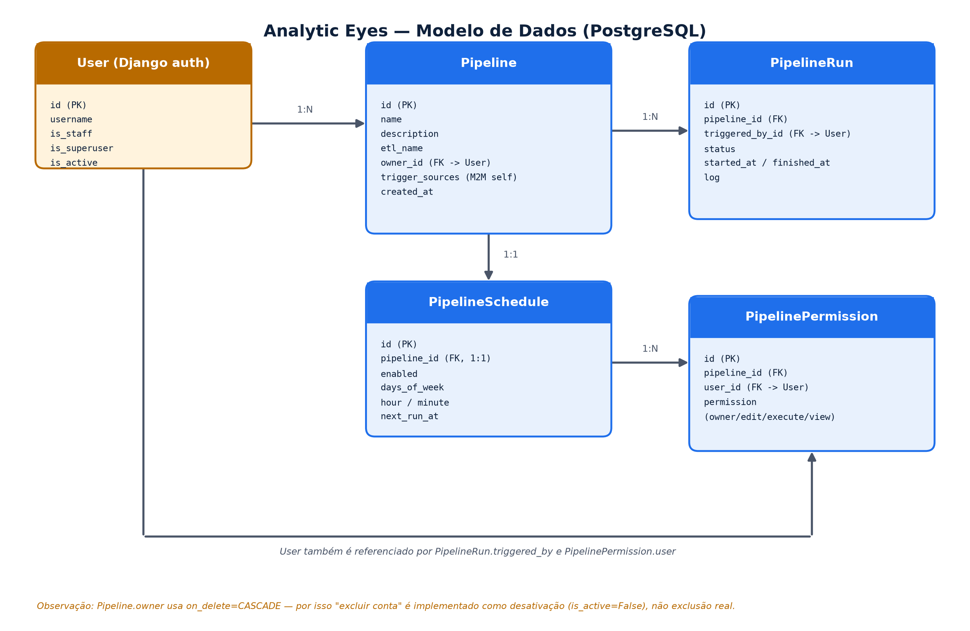
DIAGRAMAS TÉCNICOS
Modelo de Dados (Banco de Dados)
Analytic Eyes — Plataforma de Orquestração de Pipelines ETL
20

Slide 21
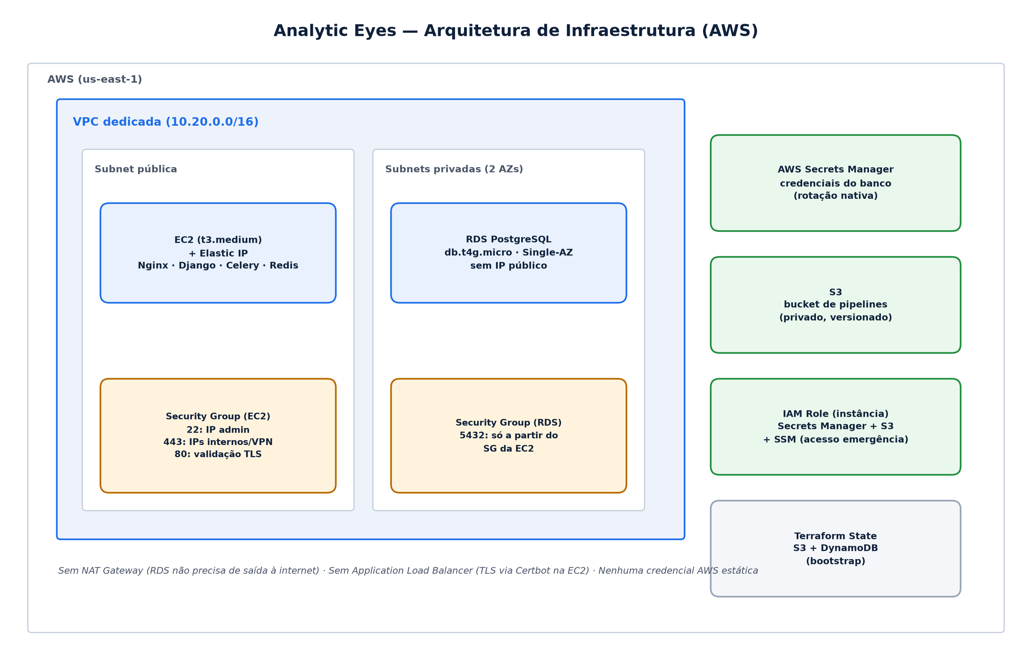
DIAGRAMAS TÉCNICOS
Arquitetura de Infraestrutura (AWS)
Analytic Eyes — Plataforma de Orquestração de Pipelines ETL
21

Slide 22
Obrigado
Dúvidas e discussão
Documentação técnica completa disponível em documento complementar.

